Slide 1
第八屆設計獎
設計主題: “I PINETTI”
開始日期: 2021/02/01
截止日期: 2021/06/01

Slide 2
RIVA 1920
義大利百年實木傢俱品牌
創立於1920年，致力於實木傢俱的設計與生產
推廣第八屆I PINETTI-X-MAS TREES
“點亮您的創意”設計大獎

Slide 3
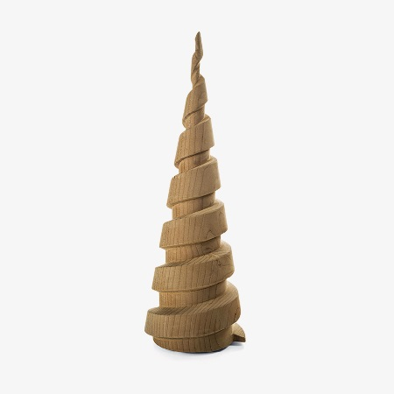
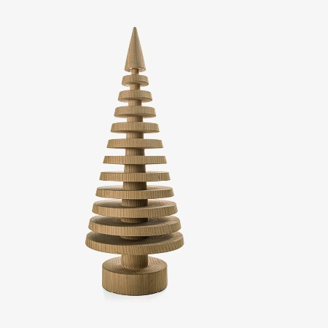
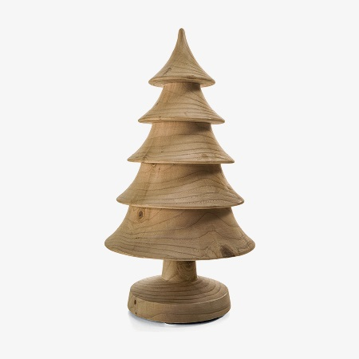
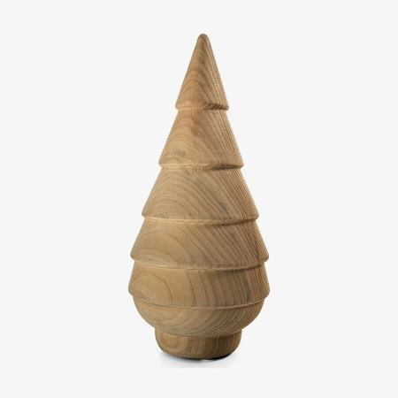
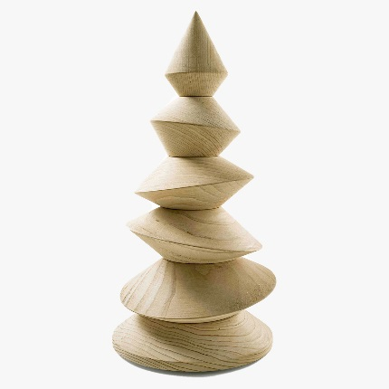
I PINETTI
在義大利文中為”小樹”的意思“the little trees”
往年Riva設計聖誕樹象徵耶穌基督的誕生
2022年新象徵: 從新冠肺炎的疫境中「重生」

Slide 4
一、競賽主題
以『香柏木』為素材，設計『聖誕樹』
尺寸：Ø23cm*高50cm
遵循Riva1920系列的獨特風格:
簡單、可行性的創作，並具有最佳美學追求，結合設計、功能和生態可持續性

Slide 5
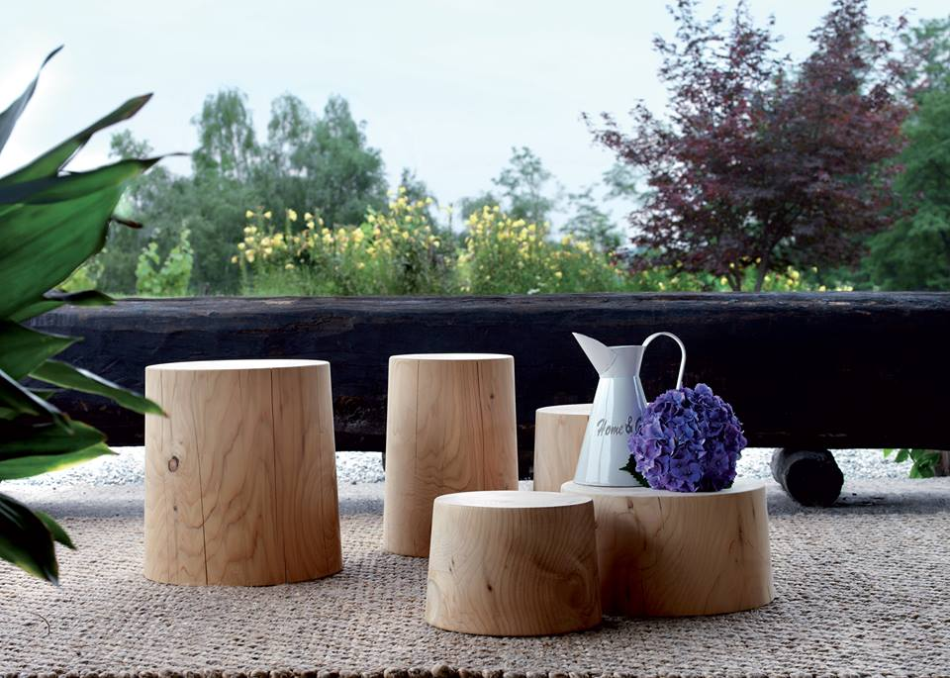
Riva1920 – cedar-雪松
東地中海盆地山區的本土雪松。這類木頭重又耐用，還有自然的香味

Slide 6
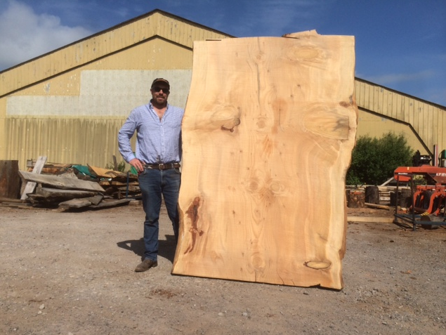
Riva1920 – cedar-黎巴嫩雪松

Slide 8
二、參賽條件
所有人都可以參加這項競賽，允許個人和團體參加
每位參賽者（無論是個人還是團體）只能提出一個獨立的設計案
以小組方式參賽的參與者，必須指定小組負責人

Slide 9
三、參賽方式
填寫報名表: (見下頁)
每位參賽者提出設計案時，必須填寫下列資料(見下下頁)
提出的設計案必須有原創性和獨特性。如果此設計案不是原創的，所頒給的任何獎項將會被作廢並追回獎金

Slide 10
每個參賽者都可以通過第八屆設計獎專用網站https://awards.riva1920.it來參加比賽，必須填寫以下內容：
包括姓名、住址、電話號碼、電子郵件、出生日期和學科(建議，非強制性)
完成註冊資料填寫後，必須點擊下方的紅色按鈕 “保存個人資料”
網站註冊資料和設計案上傳可以在不同時間進行

Slide 11
(1).Preview of the project設計案預覽: 這將會是評審分析的第一頁，內容必須能對應於所有設計相關的圖片 ，設計案的總體概念（JPG格式，不可超過1MB, 3000x2000 pixel, 72dpi），註明標題。
(2).Render 3D透視示意圖： A3規格的設計案，註明標題（PDF格式，不可超過4MB）。
(3).Technical Drawing 設計圖: A3規格的設計案，註明標題、計劃、方法和使用材料（PDF格式，不可超過4MB）。
(4).Description of the project 設計主題&概念說明: A4規格， PDF格式，註明標題、參賽組別。 簡短說明設計案的概念。
(5). Document of declaration of participation as individual or as a group:
在這份文件中，需提及以個人還是團體參予。如參賽者以小組的方式參賽，需提交一份由小組中每位成員簽署同意，指定某人擔任小組組長的正式聲明)。
以上 (1) - (4)皆不能出現設計師名字，只能表明設計案標題

Slide 12
四、不記名
重要說明:
所有的設計案將以不記名方式參加競賽
每項設計案只能附上設計標題

Slide 13
五、截止期限
必須在2021年6月1日下午1點之前（意大利時間）將設計案上傳到https://awards.riva1920.it
如果認為必要，參賽者的設計案可以附上小模型(非強制性)，郵寄方式如下。 收到模型後，即使未得獎，也不會退還該模型。
寄送地址:
Riva Industria Mobili Spa
Via Milano, 137
22063 Cantù – Como (Italia)
Kind att. Mr. Mattia Paleari

Slide 14
六、競賽評審
作品將由RIVA1920 Maurizio Riva以及Davide Riva進行評審挑選。
評審團將根據符合比賽規則、獨創性、美學、功能性和設計案的呈現方式等因素，來評估參賽者所提出的設計案。
評審團將採取多數人的意見為意見，他們將由這些不記名、不包含任何個人資料的參賽設計案中加以評選。

Slide 15
七、競賽結果
與前七屆一樣，將決定是否舉行一次典禮，進行頒獎儀式。
比賽結果將在頒獎典禮後的幾天後發佈在官方網站:
https://awards.riva1920.it

Slide 16
八、競賽獎金
RIVA1920總共取10名得獎作品
獎金總額為10,000歐元，將平均分配給比賽的10名獲獎者，因此每人將獲得1,000歐元（稅金需依義大利相關單位規定辦理）
如果這項產品符合市場需求，將會被量產，並經由 Riva 1920公司銷售，而設計師也會根據另外的合約，收到一筆版權費4％

Slide 17
九、設計案的所有權
參加競賽的設計案將由作者保留所有權，要使用這項設計案必須先得到作者的同意。

Slide 18
十、生產的權利
參加競賽的參賽者保留他們身為設計案作者的權利
如果Riva 1920公司選中其他沒有得獎的設計案來生產，Riva 1920公司也會和這項設計案的作者簽定一份合約

Slide 19
十一、同意接受競賽規則
參加這項競賽即表示完全的同意並接受以上的規則，並毫無保留的同意，根據現行的隱私條款規定使用個人資料。Riva 1920 公司負責保管這些資料。
參加這項競賽即表示同意接受並委託Riva 1920公司行銷及出版所參賽的設計案，並以適當的方式印刷出版以及在網路上曝光。

Slide 20
如有任何問題或需要其他資訊，請聯繫：
瑞築傢飾
www.risefurniture.com.tw
連絡人: 王先生/陳小姐
tel. (07) 710-3082
Email: service@risefurniture.com.tw
RIVA INDUSTRIA MOBILI SPA
www.riva1920.it
Marketing Office
Via Milano 137 22063 Cantù –CO- Italia
tel. +39 031 73 30 94
e-mail: press@riva1920.it
Attention Mr. Mattia Paleari

